Slide 1
Object.defineProperty
Object.defineProperty(obj, prop, descriptor)
obj – объект, в котором объявляется свойство.
prop – свойство, которое нужно объявить, изменить.
descriptor – объект, с настройками свойства.
descriptor:
value – значение свойства
writable – значение можно менять
configurable – свойство можно удалять, а также менять с помощью новых вызовов defineProperty
enumerable – свойство можно увидеть с помощью Object.keys() и for..in
get – функция, которая возвращает значение
set – функция, которая изменяет значение

Slide 2
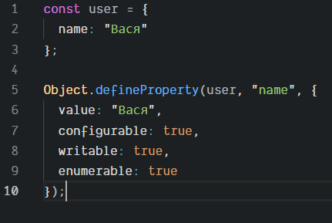

Slide 3
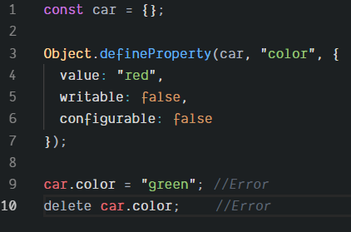

Slide 4
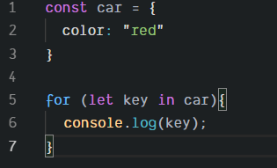

Slide 5
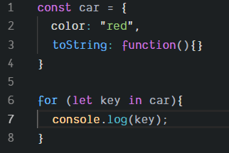

Slide 6
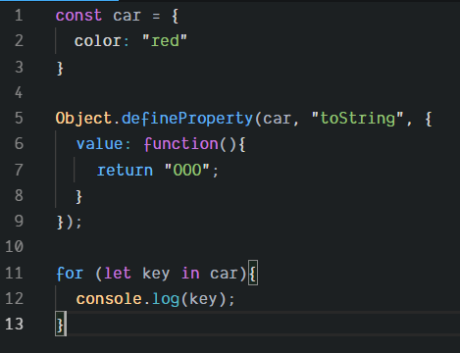

Slide 7
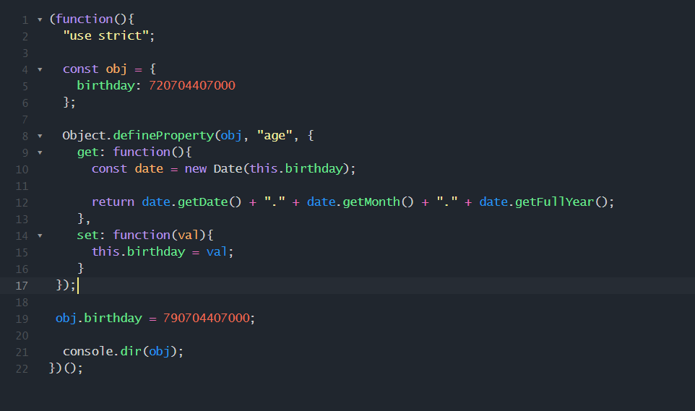

Slide 8
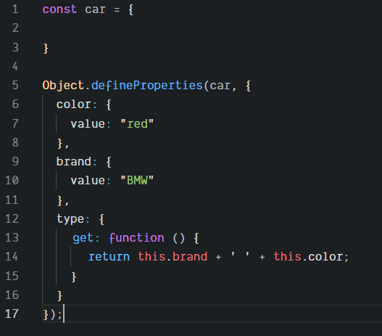
Object.defineProperties(obj, descriptors)

Slide 9
Object.keys(obj) Object.getOwnPropertyNames(obj)

Slide 10
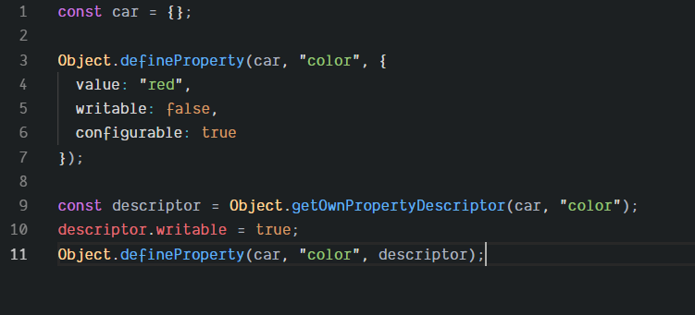
Object.getOwnPropertyDescriptor(obj, prop)

Slide 11
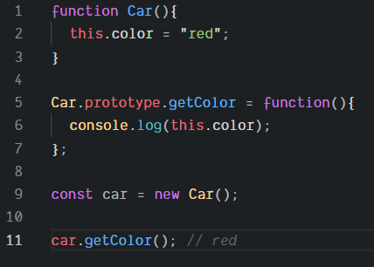
prorotype

Slide 12
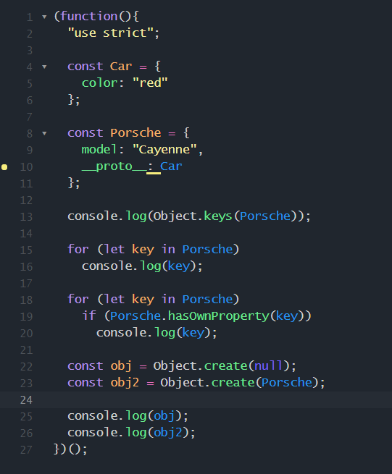
Прототип объекта

Slide 13
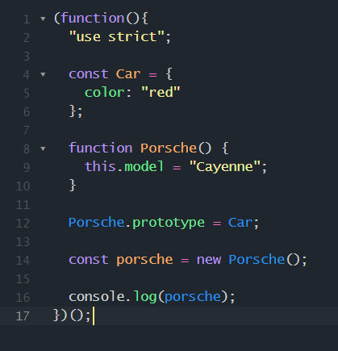
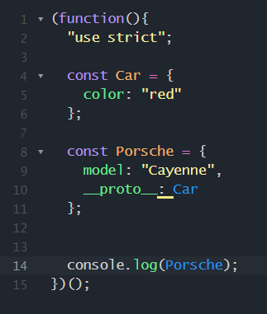
не работает IE10-

Slide 14
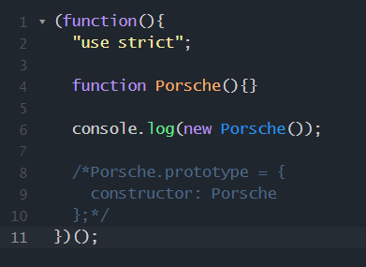
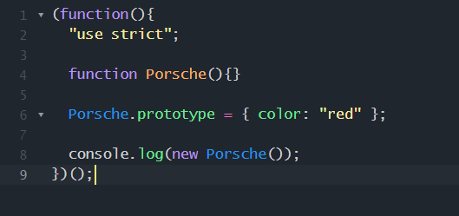
constructor

